Slide 1
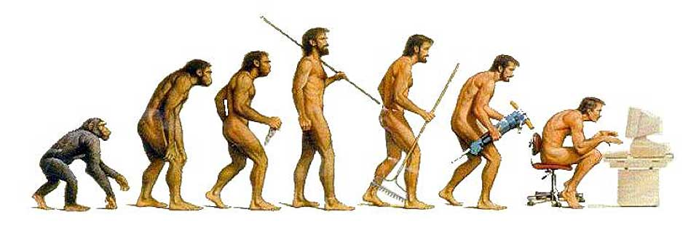
Digitale medier
19 januar 2017

Slide 2
Agenda
Apper
VIPPS
mCASH
world wide web & communications

Slide 3
Digital utvikling
1985
”Bærbar” telefon på jobben (5 kg med telefonrør)
1992
Kjøpte den første hjemme PC
1993 fikk den første PC på jobb
2010
Fikk meg den første Telefon - med mulighet til å lese fra internett
2014
La inn Bank app på telefonen
Staten ønsker et kontantfritt samfunn fra 2020
Bankene digitaliseres
Notes:
30 års utvikling

Slide 4
Apper
https://play.google.com/store/apps/top
Æ fra Rema 1000
NRK TV
eBokBib
Sjuminutters trening
1881 Opplysningen
Graviditet ++
Notes:
Barcode Skanner+, bruker kameraet på din enhet til å lese strekkoder av alle typer. For eksempel, kan du etter å ha skannet strekkoden på et produkt, finne priser og anmeldelser av det. Videre kan du når du skanner nyere todimensjonale strekkoder som QR Codes få tilgang til kontaktinformasjon, bokmerker, linker til nettsider og annet.

Slide 5
Butikkhandel
Barcode skanner
Coop – handle, betale…
Zalando – mote og shopping – klær sko….
Vinmonopolet – lager – info om viner….
IKEA – produkter-360 * - ideer-beskrivelser…
Flight radar
NSB
Norsk tipping
Notes:
Omlegging av hvordan handel foregår – og vil utvikle seg
Showroom – utvalg hvor du ser produktene –
Kjøper på nett
Barcode Skanner+, bruker kameraet på din enhet til å lese strekkoder av alle typer. For eksempel, kan du etter å ha skannet strekkoden på et produkt, finne priser og anmeldelser av det. Videre kan du når du skanner nyere todimensjonale strekkoder som QR Codes få tilgang til kontaktinformasjon, bokmerker, linker til nettsider og annet.

Slide 6
Easy park – kan brukes i hele Norge ved parkering
Yr - værmelding
Posten
Digipost eller Epost – digital postkassse for statens post
Rotary – finn frem til andre klubber og deres møter
Beakon ? – her var det mange, jeg vet ikke hvem som er aktuell av dem.
Kvitre – kjenner igjen en fugl
Norsk Luftambulanse 113 – varsler hvor du er

Slide 7
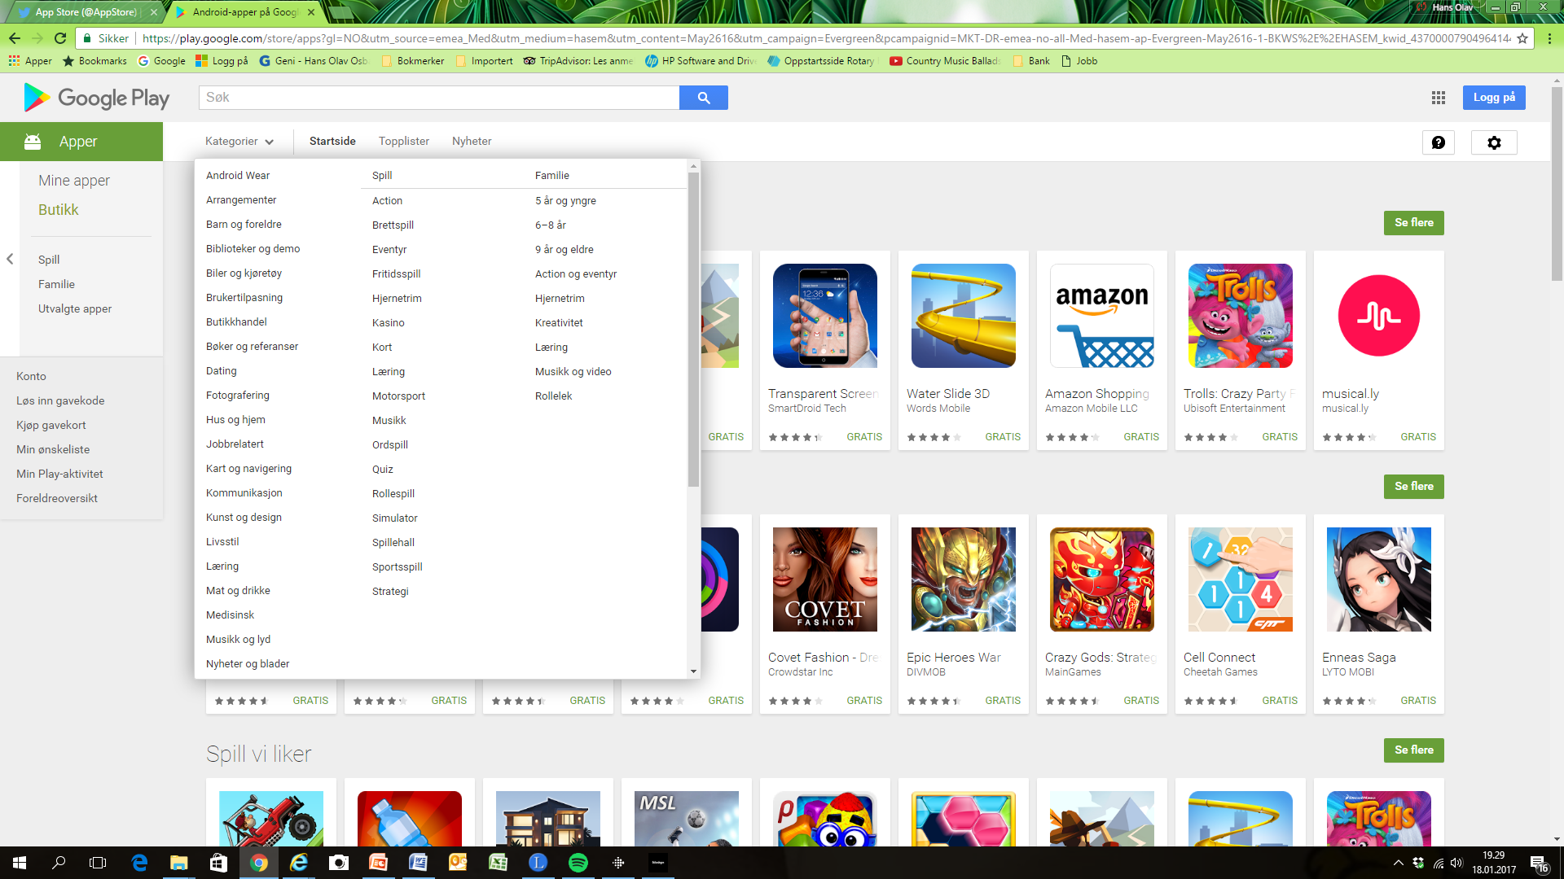

Slide 9
VIPS (DNB)
VIPPS – betalings app
https://www.vipps.no/privat.html#lastned_pm
Last ned app
Legg inn kort og kontonummer
Mottaker har Vipps eller laster ned Vipps-appen, registrerer seg med kort og kontonummer, og pengene kommer på konto. Pengene blir returnert til deg etter tre dager hvis ikke mottaker laster ned appen.

Slide 10
Du kan sende penger til alle som har et norsk mobilnummer, og er over 15 år. For å kunne motta pengene må mottaker laste ned Vipps-appen og registrere seg.
Den du sender penger til får melding med en gang pengene er sendt.
Hvis den du sender penger til har Vipps-profil vil navnet hans/hennes vises før du betaler.
Det koster ingenting å vippse penger til venner på beløp opp til og med 5 000 kroner
Du kan motta inntil 8000 kroner per år før du må identifisere deg med BankID
Notes:
Den maksimale grensen for mottak av penger er 250 000 kroner per år.
Du kan sende intill 22 000 kroner før du må identifisere deg med BankID/BankID på mobil
Den du sender penger til får melding med en gang pengene er sendt. Har mottaker registrert seg med konto i DNB får han pengene med en gang, selv om avsender er kunde i en annen bank. Har mottaker registrert seg med konto fra en annen bank enn DNB får han pengene senest neste bankdag(mandag til fredag). Når pengene er sendt kan de ikke kalles tilbake, så du som mottaker kan være trygg på at pengene kommer.
Foreløpig er det Visa og Mastercard du kan knytte til din profil. Du kan legge inn to kort i Vipps-profilen og velge ett favorittkort som du ønsker å betale fra

Slide 11
Enkelt å dele utgiftene på tur
Med Vipps kan dere gjøre opp i en fei – det er superenkelt.
Opprett en gruppe med valgfritt navn
Legg til medlemmene som skal være med
Legge til utleggene du har hatt i løpet av perioden
Når alt er lagt inn, bekrefter du at oppgjøret ditt er ferdig, og dere kan enkelt se hvem som skylder hva. Send penger du skylder, eller be om penger tilbake.
https://www.vipps.no/gjoropp.html?WT.ac=Vipps_privat_kom-i-gang-gjoropp_button-1

Slide 12
mCASH (Sparebank 1)
mCASH – betalings app
https://www.sparebank1.no/nb/bank/privat/daglig-bruk/mobil-og-nettbank/mcash.html?cid=p-search;;google;;SB1-S%C3%B8k-Brand-Superbrand;;sitelink;;Betaling-p%C3%A5-mobil-mCASH
Last ned appen
Registrer deg og legg til ditt kort
Gratis å ta i bruk
Kan brukes av alle uavhengig av bankforbindelse
Skann QR koden og trykk på ”betal”

Slide 13
Lag/foreninger og butikker
mCASH kan også brukes som en kortfri betalingsløsning ved innsamlingsdugnader, arrangementer, billettsalg og liknende
mCASH er avhengig av at utsalgsstedet har god internettforbindelse

Slide 14
Hva skjer videre – hvor raskt?

